Slide 1
Студенческая конференция
Итоги работы студенческого совета № 2
за 1 полугодие 2019-2020 учебного года.
Горланова Е.П., зав. отделением № 2
Сакаева Екатерина, председатель старостата

Slide 2
КАЧЕСТВО – 70, 4 % средний балл – 3,9
КУРС | КАЧЕСТВО
1 | 65,7%
2 | 80,1
3 | 65,1
4 | 70,7
.

Slide 3
2 место в конкурсе «Перезагрузка 3.0» (гр. № 20)

Slide 4
3 место в конкурсе «Перезагрузка 3.0»(гр.№ 14)

Slide 5
«Луч надежды»

Slide 6
«ДВИЖЕНИЕ-ЖИЗНЬ» (гр.№ 20,24,30,40)

Slide 7
УСПЕВАЕМОСТЬ – 96,6%
Самый низкий % успеваемости:
группы № 30 – 83,9 % (Бузмакова А.Ф.)
Всего неуспевающих и неаттестованных – 24 студента(на момент окончания сессии

Slide 8
«Члены сборной команды по баскетболу» (гр. № 20,30,40)

Slide 9
«Этнографический диктант»

Slide 10
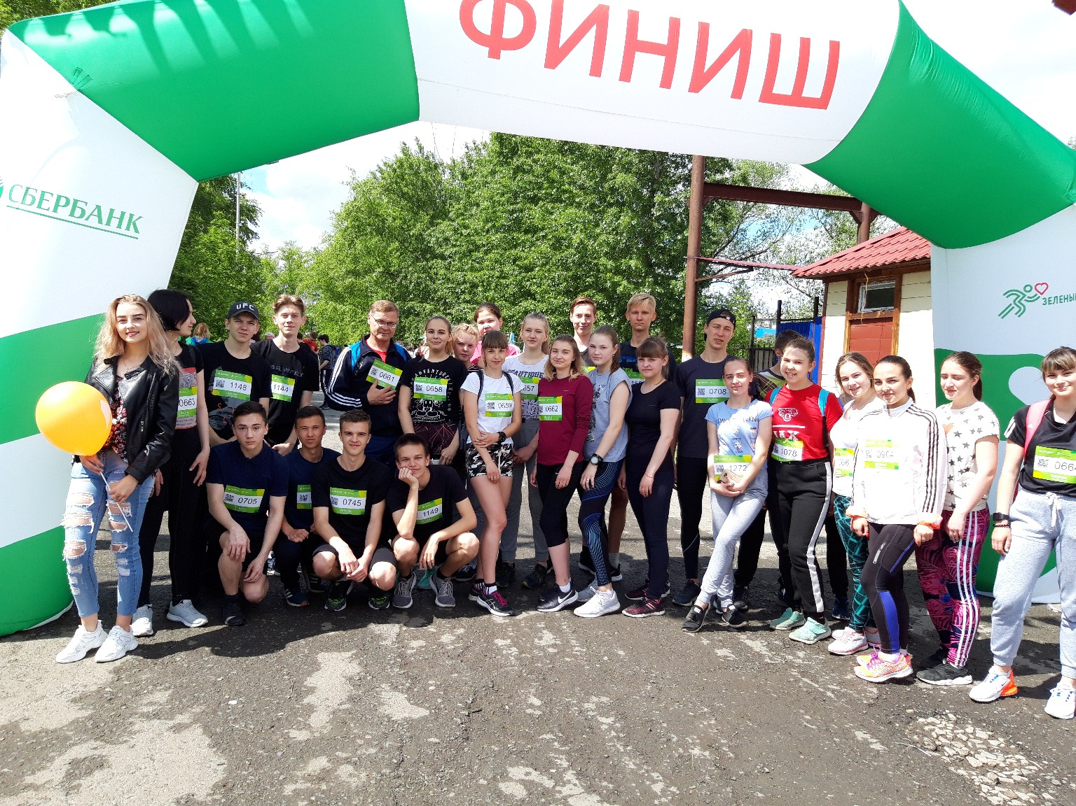
Участники «Зеленый марафон 2019»(гр.№ 20,30,40)

Slide 11
Всероссийская акция "Россия без наркотиков"

Slide 12
« Студенческая конференция»( гр.№24)

Slide 13
«ДЕНЬ ТОЛЕРАНТНОСТИ»

Slide 14
«Интеллектуальная игра и тренинг на сплочение.»(гр.№20)

Slide 15
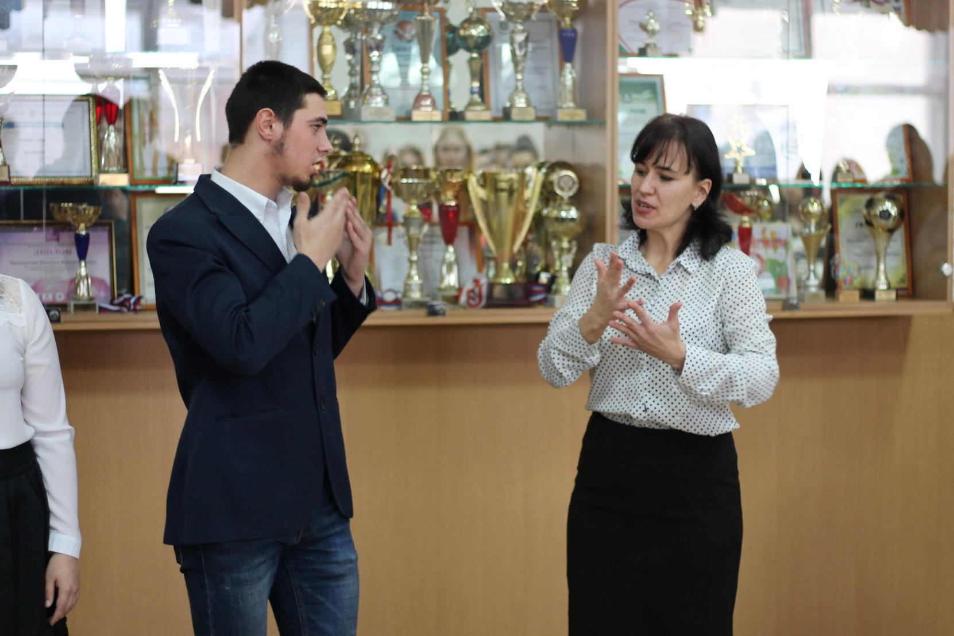
«ФлешМоб #Жить»( гр.№ 35)

Slide 16
«Соревнования по настольному теннису» (гр.№ 10, 20,30,35,40)

